Slide 1





Slide 2
Missão da Empresa
“Criar soluções móveis inteligentes para aumentar a rentabilidade dos nossos clientes.”

Slide 3
Roteiro
Contextualização
Cenário Atual
Questionários e estatísticas
Concorrentes e curva de Valores
Nossa Solução
Andamento
Planejamento da 3ª Iteração.

Slide 4
Breve História das Formas de Pagamento
Troca
(9000 a.C)
Moeda
(1000 a.C)
Papel Moeda
(800 d.C)
Cartão de Crédito
(1950 d.C)
Notes:
A partir do momento que se teve alternativas e diferentes formas de pagamentos ocasionou o aumento do
Consumo e consequentemente filas na hora de pagar.
4

Slide 5
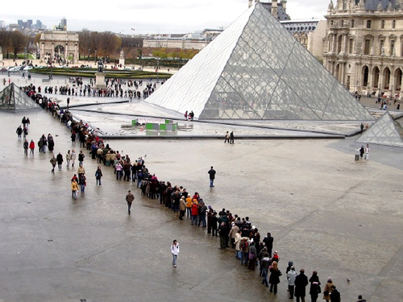
Consequência: FILAS!
Notes:
Falar sobre o contexto das boates
5

Slide 6
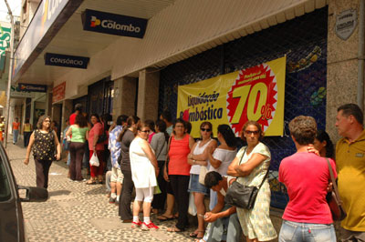
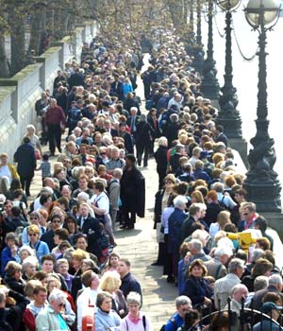
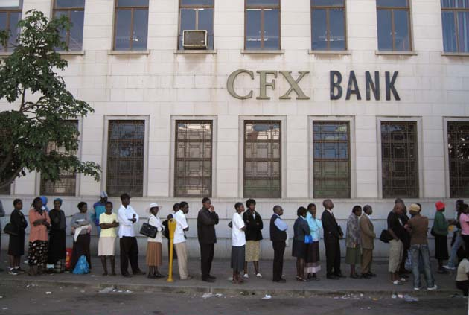
Onde?
Notes:
Falar sobre o contexto das boates
6

Slide 7
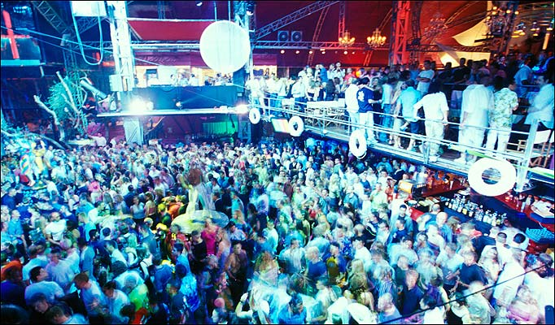
Boates
Notes:
Falar sobre o contexto das boates
7

Slide 8







Cenário Atual
PubShow
PubShow
PubShow
Maria
x
Ana
X
?
PubShow
PubShow
MOBINIGHT
Inojosa
PubShow
Tavinho
José
Notes:
Falar sobre os problemas que se encontram nas boates,filas,formas de pagamento

Slide 9





Cenário Atual
88930921
99829833
!
?
Ana
José
blabla
98218822
Atendente
99657261
blabla
Inojosa
Maria
Notes:
Falar sobre os problemas que se encontram nas boates,filas,formas de pagamento

Slide 10


Cenário Atual
José
2 horas depois...
Ana
Inojosa
Maria
Notes:
Falar sobre os problemas que se encontram nas boates,filas,formas de pagamento

Slide 11

Cenário Atual
José
Ana
Inojosa
Maria
Notes:
Falar sobre os problemas que se encontram nas boates,filas,formas de pagamento

Slide 12



Cenário Atual
3:00
Atendente
Notes:
Falar sobre os problemas que se encontram nas boates,filas,formas de pagamento

Slide 13
Cenário Atual
3:35
$
$
Notes:
Falar sobre os problemas que se encontram nas boates,filas,formas de pagamento

Slide 14
Cenário Atual - Conclusão
“Prefiro não ir para o PubShow, odeio filas.”
Tavinho
“Vou sair mais cedo para não enfrentar fila.”
Inojosa
Notes:
Falar sobre os problemas que se encontram nas boates,filas,formas de pagamento

Slide 15
Cenário Atual - Conclusão
A PubShow deixou de lucrar!
$
Notes:
Falar sobre os problemas que se encontram nas boates,filas,formas de pagamento

Slide 16
Dados Estatísticos
Notes:
Falar sobre os problemas que se encontram nas boates,filas,formas de pagamento

Slide 17
Questionário e Entrevista
250 pessoas entrevistadas.
Perfil:
  Faixa etária: 18 a 30 anos.
  Freqüentadores de boates de Recife.
Notes:
Resultados da pesquisa efetuada pelo email

Slide 18
Resultados
Quanto tempo você acha, em média, que perde na fila do caixa de uma boate ?
6%
19%
26%
49%

Slide 19
Resultados
Você sai mais cedo de um local para não enfrentar uma fila?
38%
62%

Slide 20
Resultados
Você deixa de consumir produtos ou frequentar estabelecimentos que costumam ter fila na hora de pagar ?
38%
62%

Slide 21
Problema
As boates perdem clientes e deixam de vender, devido às formas de pagamentos existentes.
Notes:
Resultados da pesquisa efetuada pelo email
21

Slide 22

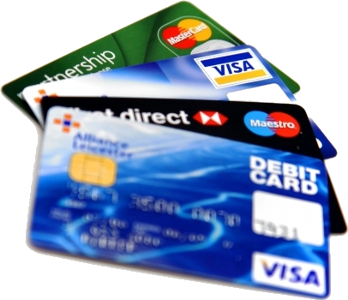
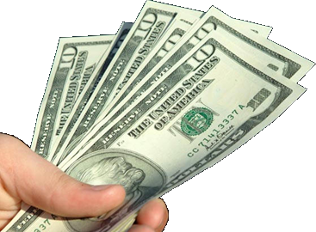
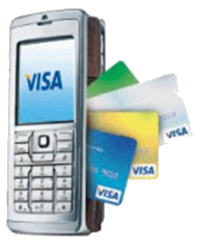
Formas de pagamento

Slide 23



Pagamentos Móveis
Vantagens
Comodidade e Praticidade
Segurança
Desvantagens
Não evita a fila.
Notes:
Uso de aparelhos celulares para efetuação do pagamento de contas de estabelecimentos comerciais.

Slide 24
Dinheiro em Espécie
Vantagens
Confiável
Estabelecimento não paga comissão
Aceitabilidade
Desvantagens
Não evita a fila
Insegurança
Notes:
Confiável (dificuldade na falsificação das cédulas)
Insegurança (roubos, furtos e perda)

Slide 25
Cartão de Crédito
Vantagens
Confiável
Portabilidade
Segurança
Desvantagens
Não evita a fila
Aceitabilidade
Custo para estabelecimento
Notes:
Confiável (dificuldade na falsificação das cédulas)
Insegurança (roubos, furtos e perda)

Slide 26
Valores Comparados
Disponibilidade – Capacidade do sistema fornecer o serviço proposto quando preciso.
Custo ($) – Custo de implementação e uso do sistema.
Segurança – Segurança no ambiente de utilização do serviço (antes e durante).
Praticidade – Facilidade em utilizar o serviço.
Espera para saída – Tempo gasto entre a decisão e o ato de sair do local.
Notes:
Curva de valores sem o mobiclub

Slide 27
Curva de Valores
Notes:
Curva de valores sem o mobiclub

Slide 28
E os interessados?
Notes:
Curva de valores sem o mobiclub

Slide 29
Stakeholders
Boates (Cliente)
  Maior público no estabelecimento.
  Aumentar o consumo.
Frequentadores de boate (Usuários)
  Forma prática, rápida e segura de fazer pagamentos.

Slide 30
Menos Fila
Mais Consumo
Comodidade
Nossa Solução
Notes:
Falar sobre o contexto das boates
30

Slide 31

Nossa Solução
Comodidade
Menos
Fila
Mais
Consumo
Notes:
Falar sobre o contexto das boates
31

Slide 32
Sistema Web.
Fácil integração com sistemas financeiros.
Pagamento pelo celular.
Elimina a fila para pagar.
Serviços Agregados.

Slide 33


Cenário com mobiCLUB
PubShow
PubShow
PubShow
PubShow
Maria
Ana
?
PubShow
PubShow
Inojosa
PubShow
Tavinho
José
Notes:
Falar sobre os problemas que se encontram nas boates,filas,formas de pagamento

Slide 34

Cenário com mobiCLUB
88930921
Ana
99829833
?
Atendente
José
98218822
91653071
99657261
Inojosa
Maria
Tavinho
Notes:
Falar sobre os problemas que se encontram nas boates,filas,formas de pagamento

Slide 35


Cenário com mobiCLUB
Tavinho
José
2 horas depois...
Ana
Inojosa
Maria
Notes:
Falar sobre os problemas que se encontram nas boates,filas,formas de pagamento

Slide 36
Cenário com mobiCLUB
Tavinho
José
Ana
Inojosa
Maria
Notes:
Falar sobre os problemas que se encontram nas boates,filas,formas de pagamento

Slide 37


Cenário com mobiCLUB
3:00
Atendente
Ana
José
Tavinho
Maria
Inojosa
Notes:
Falar sobre os problemas que se encontram nas boates,filas,formas de pagamento

Slide 38
Funcionamento

Slide 39
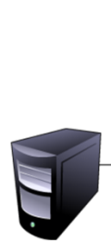

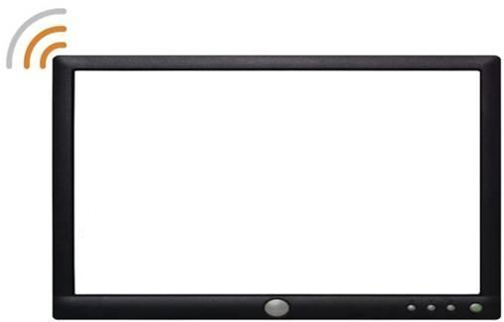

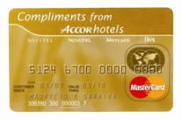
Processo de pagamento
Nosso Servidor
Informa o pagamento
Solicita o pagamento
Solicita a Conta
Efetua o pagamento
Estabelecimento
Informa a Conta
Manda a Conta
Pode sair
Contacta o Cartão de Crédito
Libera o Cartão da Boate
Usuário
Informa sucesso do pagamento
Cartão de Crédito

Slide 40
Curva com o mobiCLUB
Notes:
Como seria o cenario com o mobiclub no mercado

Slide 41
Dados Estatísticos
“O número de pessoas utilizadoras de serviços financeiros via telemóvel vai crescer em média 89% ao ano, de 20 milhões no ano passado para 913 milhões em 2014. “
  Fonte: empresa de pesquisas - Berg Insight
Notes:
Resultados da pesquisa efetuada pelo email
41

Slide 42
Dados Estatísticos
Dispositivos móveis serão a principal ferramenta de conexão à internet, para a maioria das pessoas, em 2020.
  Fonte: Relatório do Pew Internet Project.
Notes:
Resultados da pesquisa efetuada pelo email
42

Slide 43
Modelo de Negócio
Publicidade no site do mobiCLUB.
Propaganda de produtos.
Mensalidade.

Slide 44
Andamento
Planejamento
Elaboração
1ª Iteração
2ª Iteração
Defesa do Tema
Status Report 1.1

Slide 45
2ª Iteração
Período: 21 de Setembro a 05 de Outubro
Tarefa | Prazo inicial | Pré-requisito | Semáforo | Responsável
Testes das funcionalidades desenvolvidas na 1ª Iteração. | 24/09 | - |  | Desenvolvedores
Requisitos do administrador. | 02/10 | - |  | Desenvolvedores
Requisitos das boates. | 02/10 | - |  | Desenvolvedores
Requisitos do usuário. | 02/10 | - |  | Gerente de Tecnologia
Testar e Integrar as Funcionalidades | 04/10 | - |  | Gerente de Tecnologia

Slide 46
2ª Iteração
Motivo: Burocracia na liberação, do kit para desenvolvimento.
Plano de Mitigação: Procurar outras redes de transferência pela web.
Tarefa | Prazo inicial | Pré-requisito | Semáforo | Responsável
Implementação da comunicação do sistema | 02/10 | - |  | Desenvolvedores
Pesquisa sobre sistemas financeiros OpenSource | 03/10 | - |  | Desenvolvedores
Criar páginas do usuário depois de logado. | 30/09 | -
Criar páginas do administrador. | 04/10 | - |  | Desenvolvedores
Transação pelo cartão. | 04/10 | - |  | Gerente de Tecnologia
Envio de SMS | 04/10 | - |  | Gerente de Tecnologia
Motivo: Dificuldade para encontrar um web Service que realmente funcionasse.
Plano de Mitigação: Aloca para próxima iteração mais um integrante para terminar a tarefa o mais rápido possível.

Slide 47
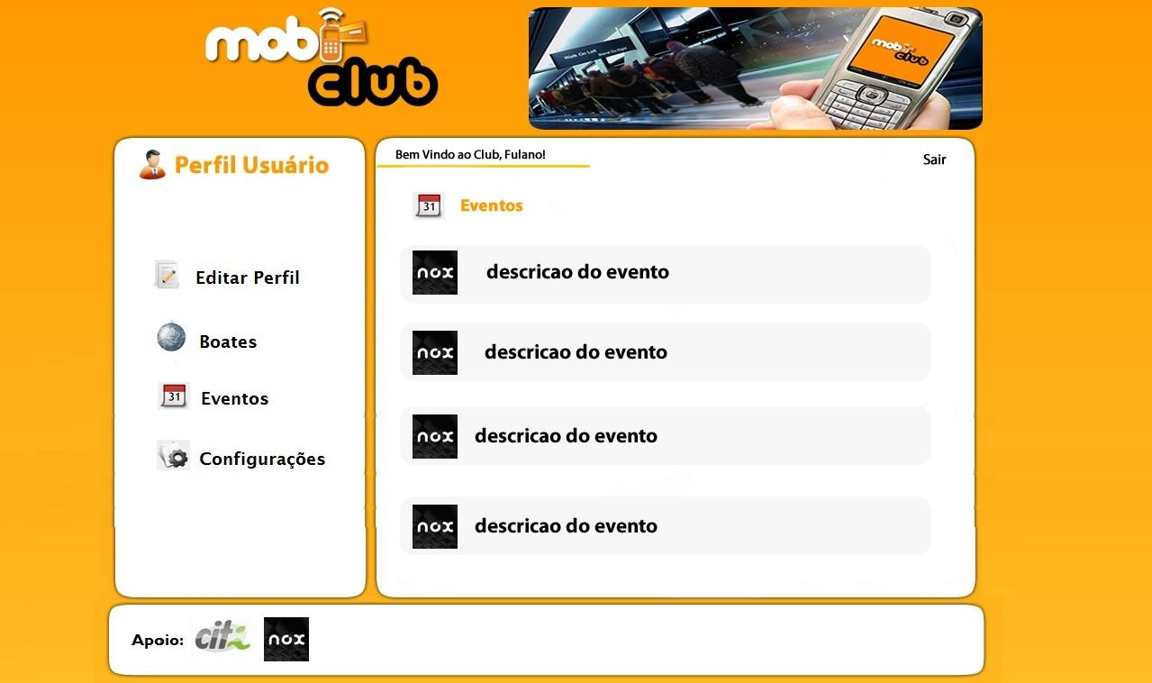
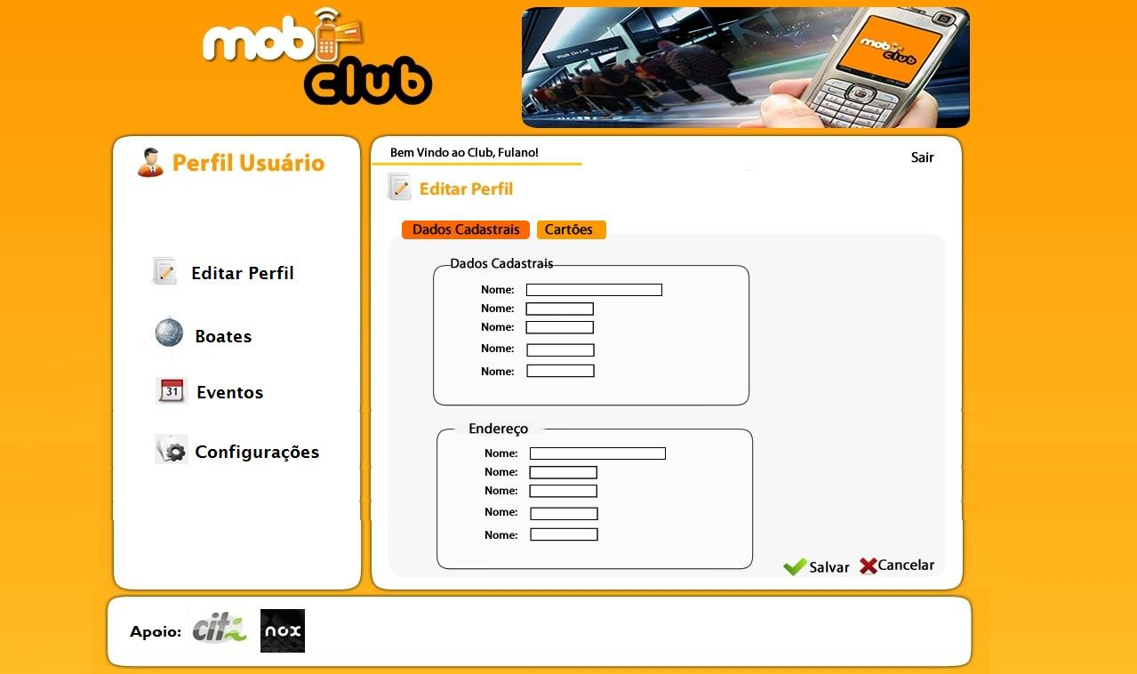
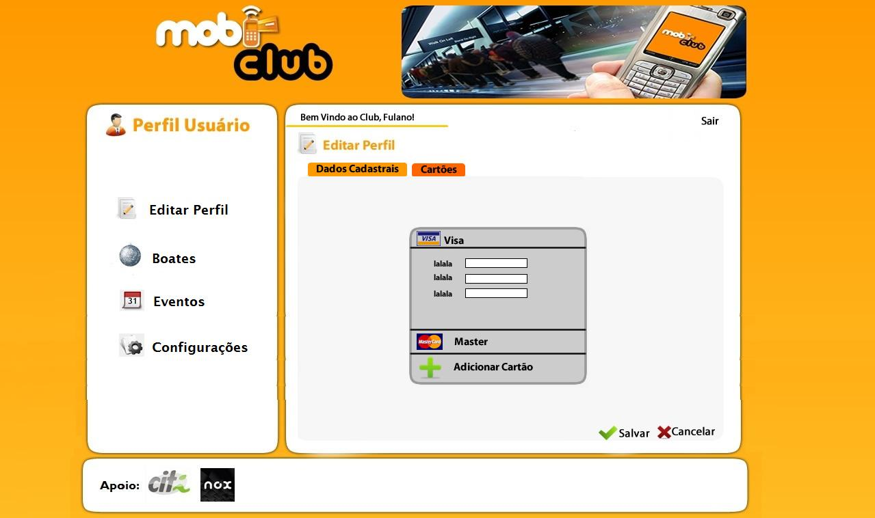
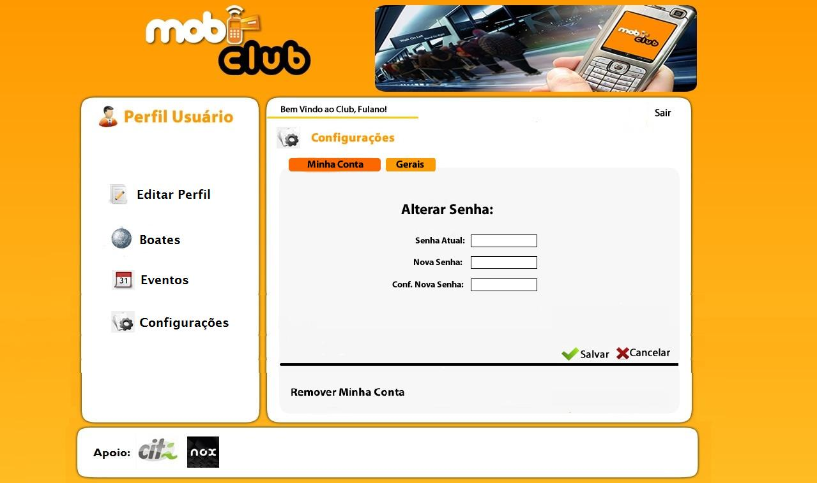
2ª Iteração - Resultados
Protótipos das páginas

Slide 48
2ª Iteração - Resultados
O administrador terá acesso aos dados por uma página web.
Requisitos dos administrador
  Cadastrar Boates
  Visualizar Boates/Usuários
  Remover Boates/Usuários

Slide 49
2ª Iteração - Resultados
Requisitos do Usuário
  Editar Informações Pessoais.
  Cadastrar/Remover/Editar Cartão.

Slide 50
2ª Iteração - Resultados
Requisitos das boates:
  Efetuar Login
  Fechar Conta.

Slide 51
2ª Iteração - Resultados
Iremos implementar um sistema financeiro.
Web Service para envio de SMS : http://www.rapidsms.com.br/

Slide 52
2ª Iteração - Dificuldades
Conciliação de horários dos membros do grupo.
Enfermidade de dois membros.
Conciliação de outras atividades da faculdade (Provas, Projetos...).
Desmotivação de alguns integrantes.

Slide 53
2ª Iteração – Pontos Positivos
Grupo coeso.
Atividades bem definidas.

Slide 54
Próxima Iteração
Tarefas | Responsáveis
Criação do plano de iteração 3 | Gerente
Desenvolvimento do sistema financeiro | Desenvolvedores
Enviar SMS do nosso sistema | Desenvolvedores
Criação de páginas mobile | Gerente de Iteração com Usuário
Comunicação Servidor Boate | Desenvolvedores
Efetuar Pagamento | Desenvolvedores
Refazer Slides para 1º Release | Gerente

Slide 55

Dúvidas
?

